Slide 1


Программа индивидуального наставничества для детей
и подростков в трудной жизненной ситуации.
Входит в реестр социально-ориентированных НКО
Минэкономразвития РФ
Не нужно быть для него родителем, чтобы быть ему нужным
На фото: Алена и Марина

Slide 2
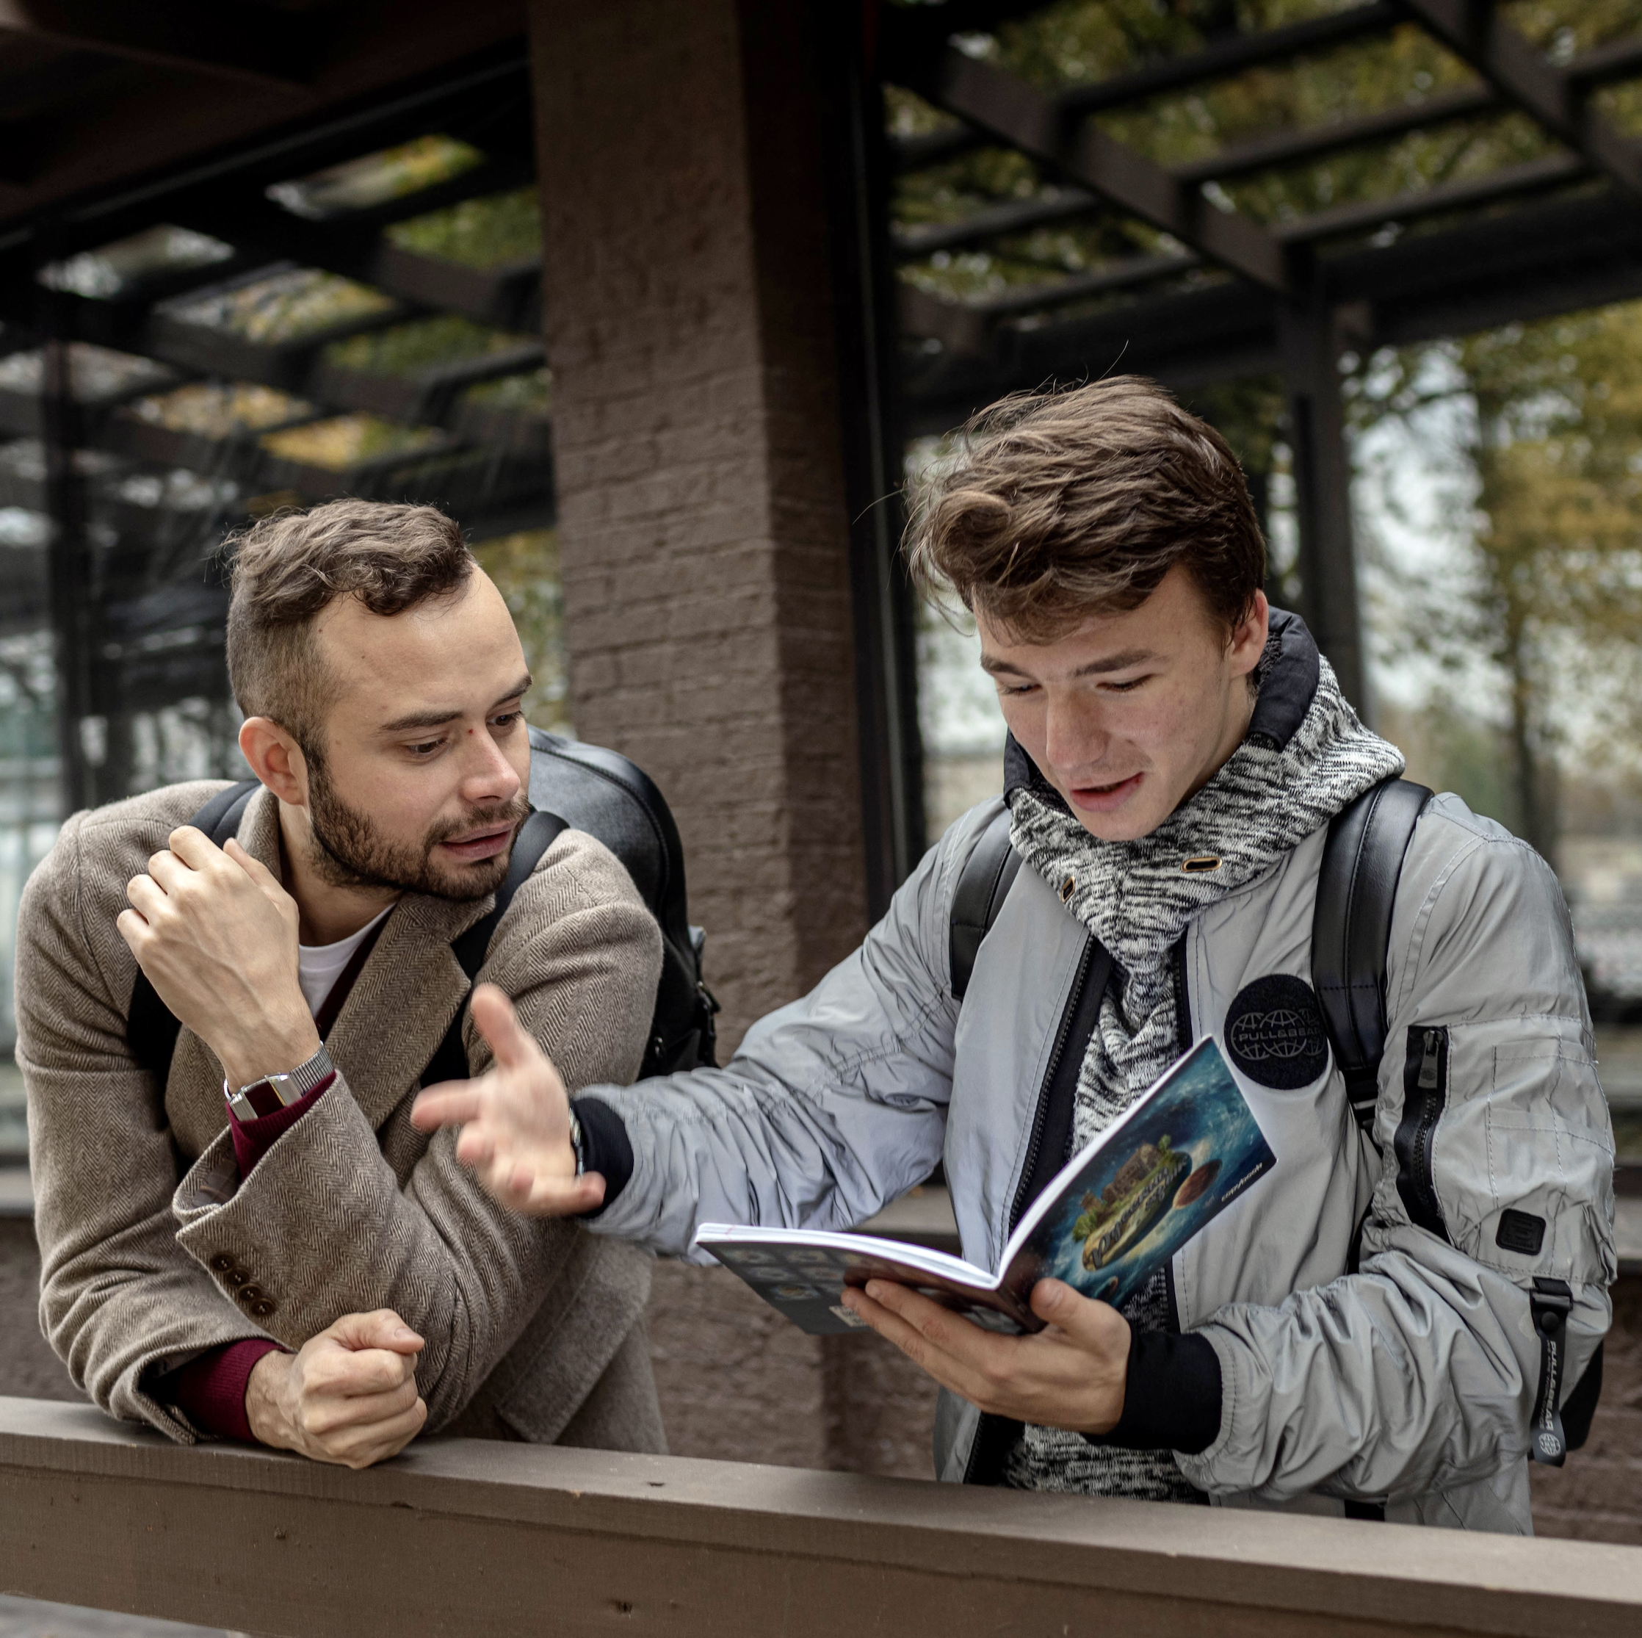
Что мы делаем?
1
Сотрудничаем с детскими домами
и кризисными семьями, выявляем
запрос на поддержку среди детей,
подростков, выпускников сиротских учреждений
2
Привлекаем, отбираем и обучаем
волонтеров, которые станут
персональными наставниками детям, находящимся в трудной жизненной ситуации
3
Наши кураторы-психологи подбирают наставнические пары «Старший» + «Младший», сопровождают в течение всего срока взаимодействия, чтобы общение было эффективным и безопасным
На фото: Кирилл и Никита

Slide 3
Для чего это нужно?
Миссия
Цель
Помочь детям и подросткам,
находящимся в трудной жизненной ситуации, раскрыть личностный потенциал через профессионально организованное общение
со взрослым волонтёром-наставником
Развивать программу наставничества, чтобы больше детей получили системную долгосрочную поддержку, в большем количестве регионов, с тем, чтобы помочь ребёнку получить опыт качественного взросления, условия для социализации
и адаптации к будущей благополучной самостоятельной жизни

Slide 4
~40 000 детей
Проживают в детских домах
прямо сейчас
~третья часть
Из них нуждаются в наставнике — значимом взрослом
Актуальность
12 000 детей
Детей только в детских домах
ждут своего персонального волонтера
16 регионов
В листе ожидания. Мы регулярно получаем
запросы на открытие отделений в новых регионах

Slide 5
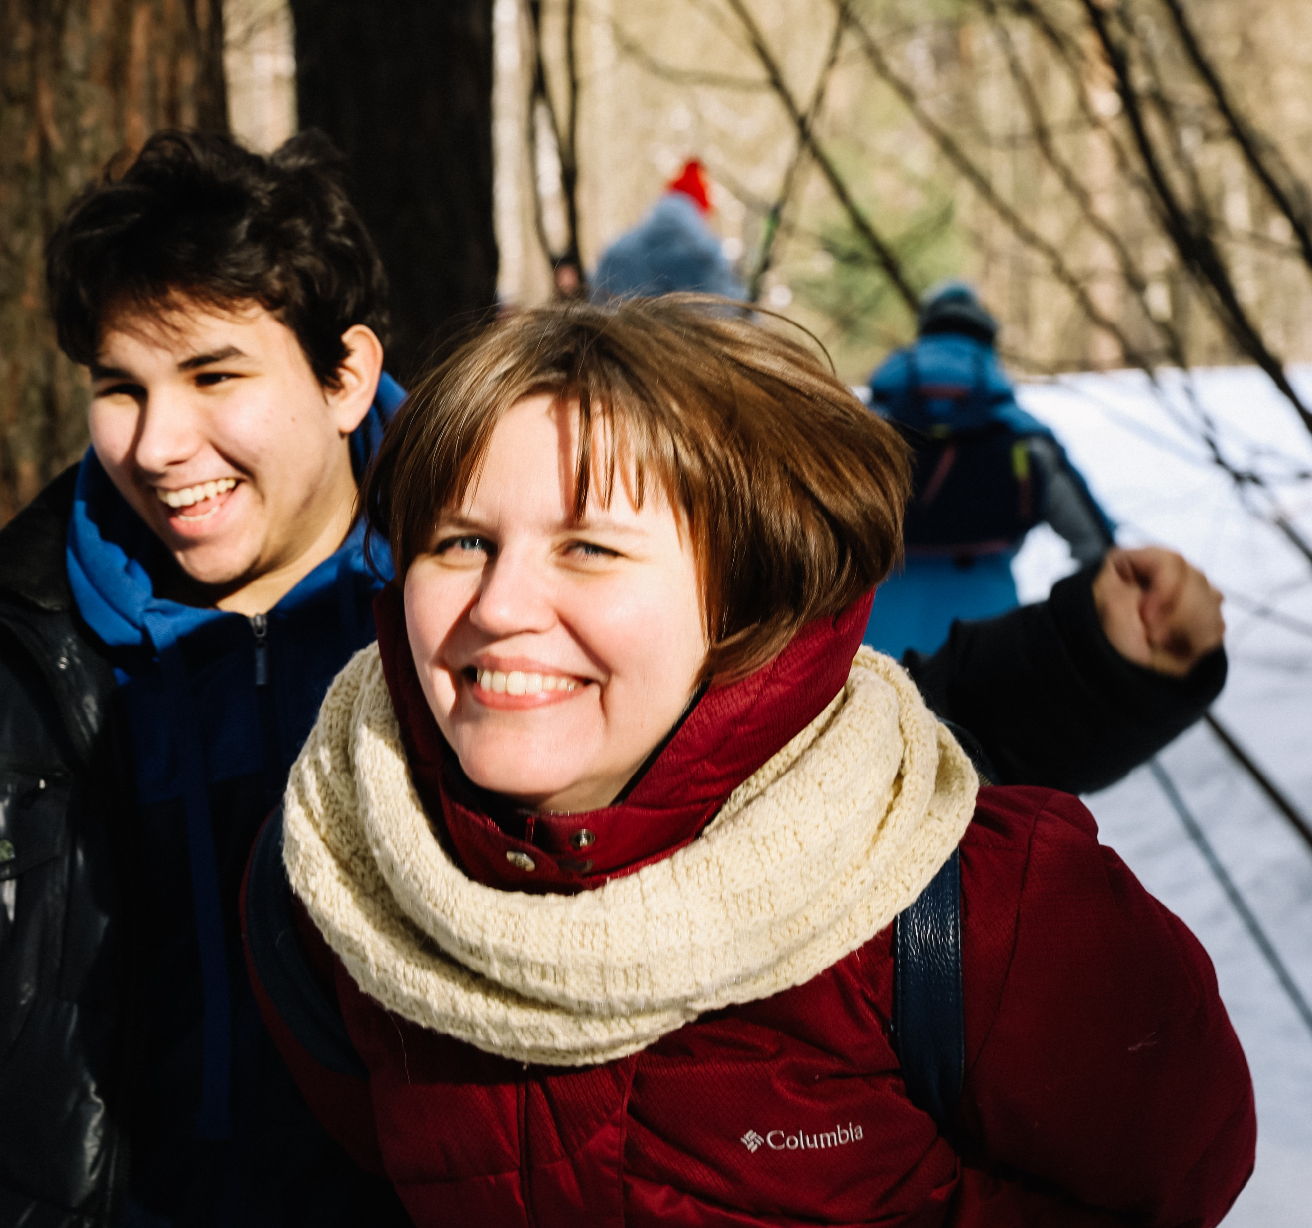
Из истории «Старших» и «Младших»
Наставничество — исторически распространенная форма поддержки молодежи, активно практиковалось
в производственном обучении ещё
во времена СССР
В 2003 году официально зарегистрирована первая организация, профессионально реализующая программу индивидуального волонтёрского наставничества «Старшие Братья Старшие Сёстры»
За 20 лет работы программы в ней
приняли участие более 4000 волонтёров,
детей и подростков
На фото: Подашова Светлана и Саша

Slide 6
Программа сегодня
Офисы в Москве
и Санкт-Петербурге
20
Региональные отделения в Московской области,
Ленинградской области, Тверской области, Тульской области, Калининградской области, Алтайском Крае, Ростовской области, Свердловской области
лет работы программы
10
регионов
460
наставнических пар
54
учреждения сферы детства
210
детей в листе ожидания

Slide 7
Профессиональное признание
Лауреаты премии города
Москвы «Крылья Аиста» 2021г
в номинации «Лучшая
организация года» за особый вклад в развитие семейного устройства детей-сирот и детей, оставшихся без попечения родителей
Призер регионального этапа
Категория «НКО», номинация «Лидер социальных изменений»
Премия #МЫВМЕСТЕ
2022г
«Наставник-2018», Лучшая практика наставничества
по итогам Всероссийского форума, организованного Агентством стратегических инициатив
ТОП-100 лучших проектов
Фонда Президентских грантов
«Наставники всегда рядом»

Slide 8
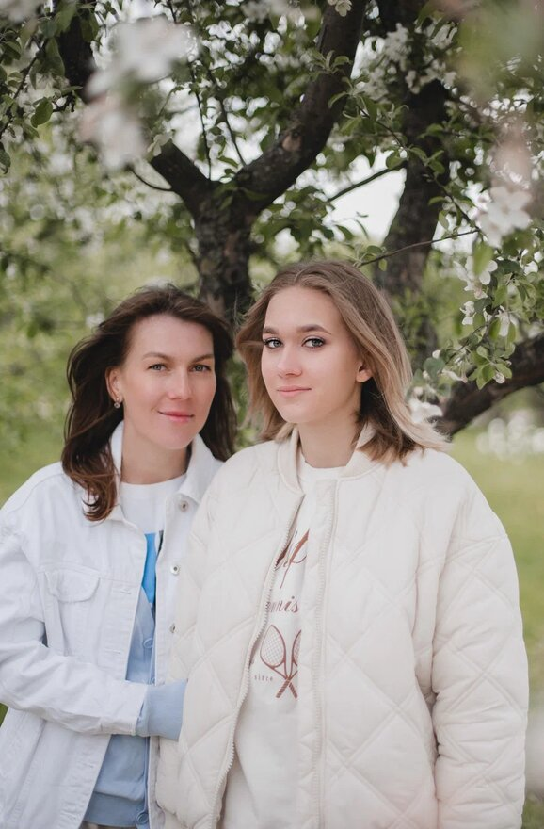
Принципы программы
Индивидуальность: 1 наставник + 1 ребёнок
Долгосрочность и регулярность: встречи
2-4 раза в месяц в течение года
Целенаправленность: чёткие и достижимые цели
Сопровождение: у каждой пары есть куратор
Безопасность

Slide 9
Наставник, или «Старший», — это
Волонтёр
старше 18 лет
Готов уделять время
для регулярного общения
Не состоит на учёте
в психиатрическом
диспансере
Не имеет
судимости
Готов предоставить
3 рекомендации
Готов пройти
подготовку и обучение

Slide 10
Благополучатель, или «Младший», — это
Дети 8-17 лет
и выпускники
детских домов
до 23 лет
Желание участвовать
в программе
Рекомендация учреждения, согласие родителя / опекуна
Письменное заявление
от ребёнка + анкета
Мини-тренинг по подготовке
детей к программе

Slide 11
Мы уверены, что детям всегда лучше в семье. Но пока ребёнок находится в детском доме,
а в особенности подросток, у которого шансы
на усыновление малы, он должен иметь возможность получить заботу и поддержку близкого человека
Об
одиночестве
в толпе
Подарки, праздники и хорошие условия пребывания не помогут стать ответственным, самостоятельным, не научат выстраивать отношения
«Человеку нужен человек», а ребёнку — взрослый, который будет ролевой моделью, ответит
на сложные вопросы, разделит радость и боль

Slide 12
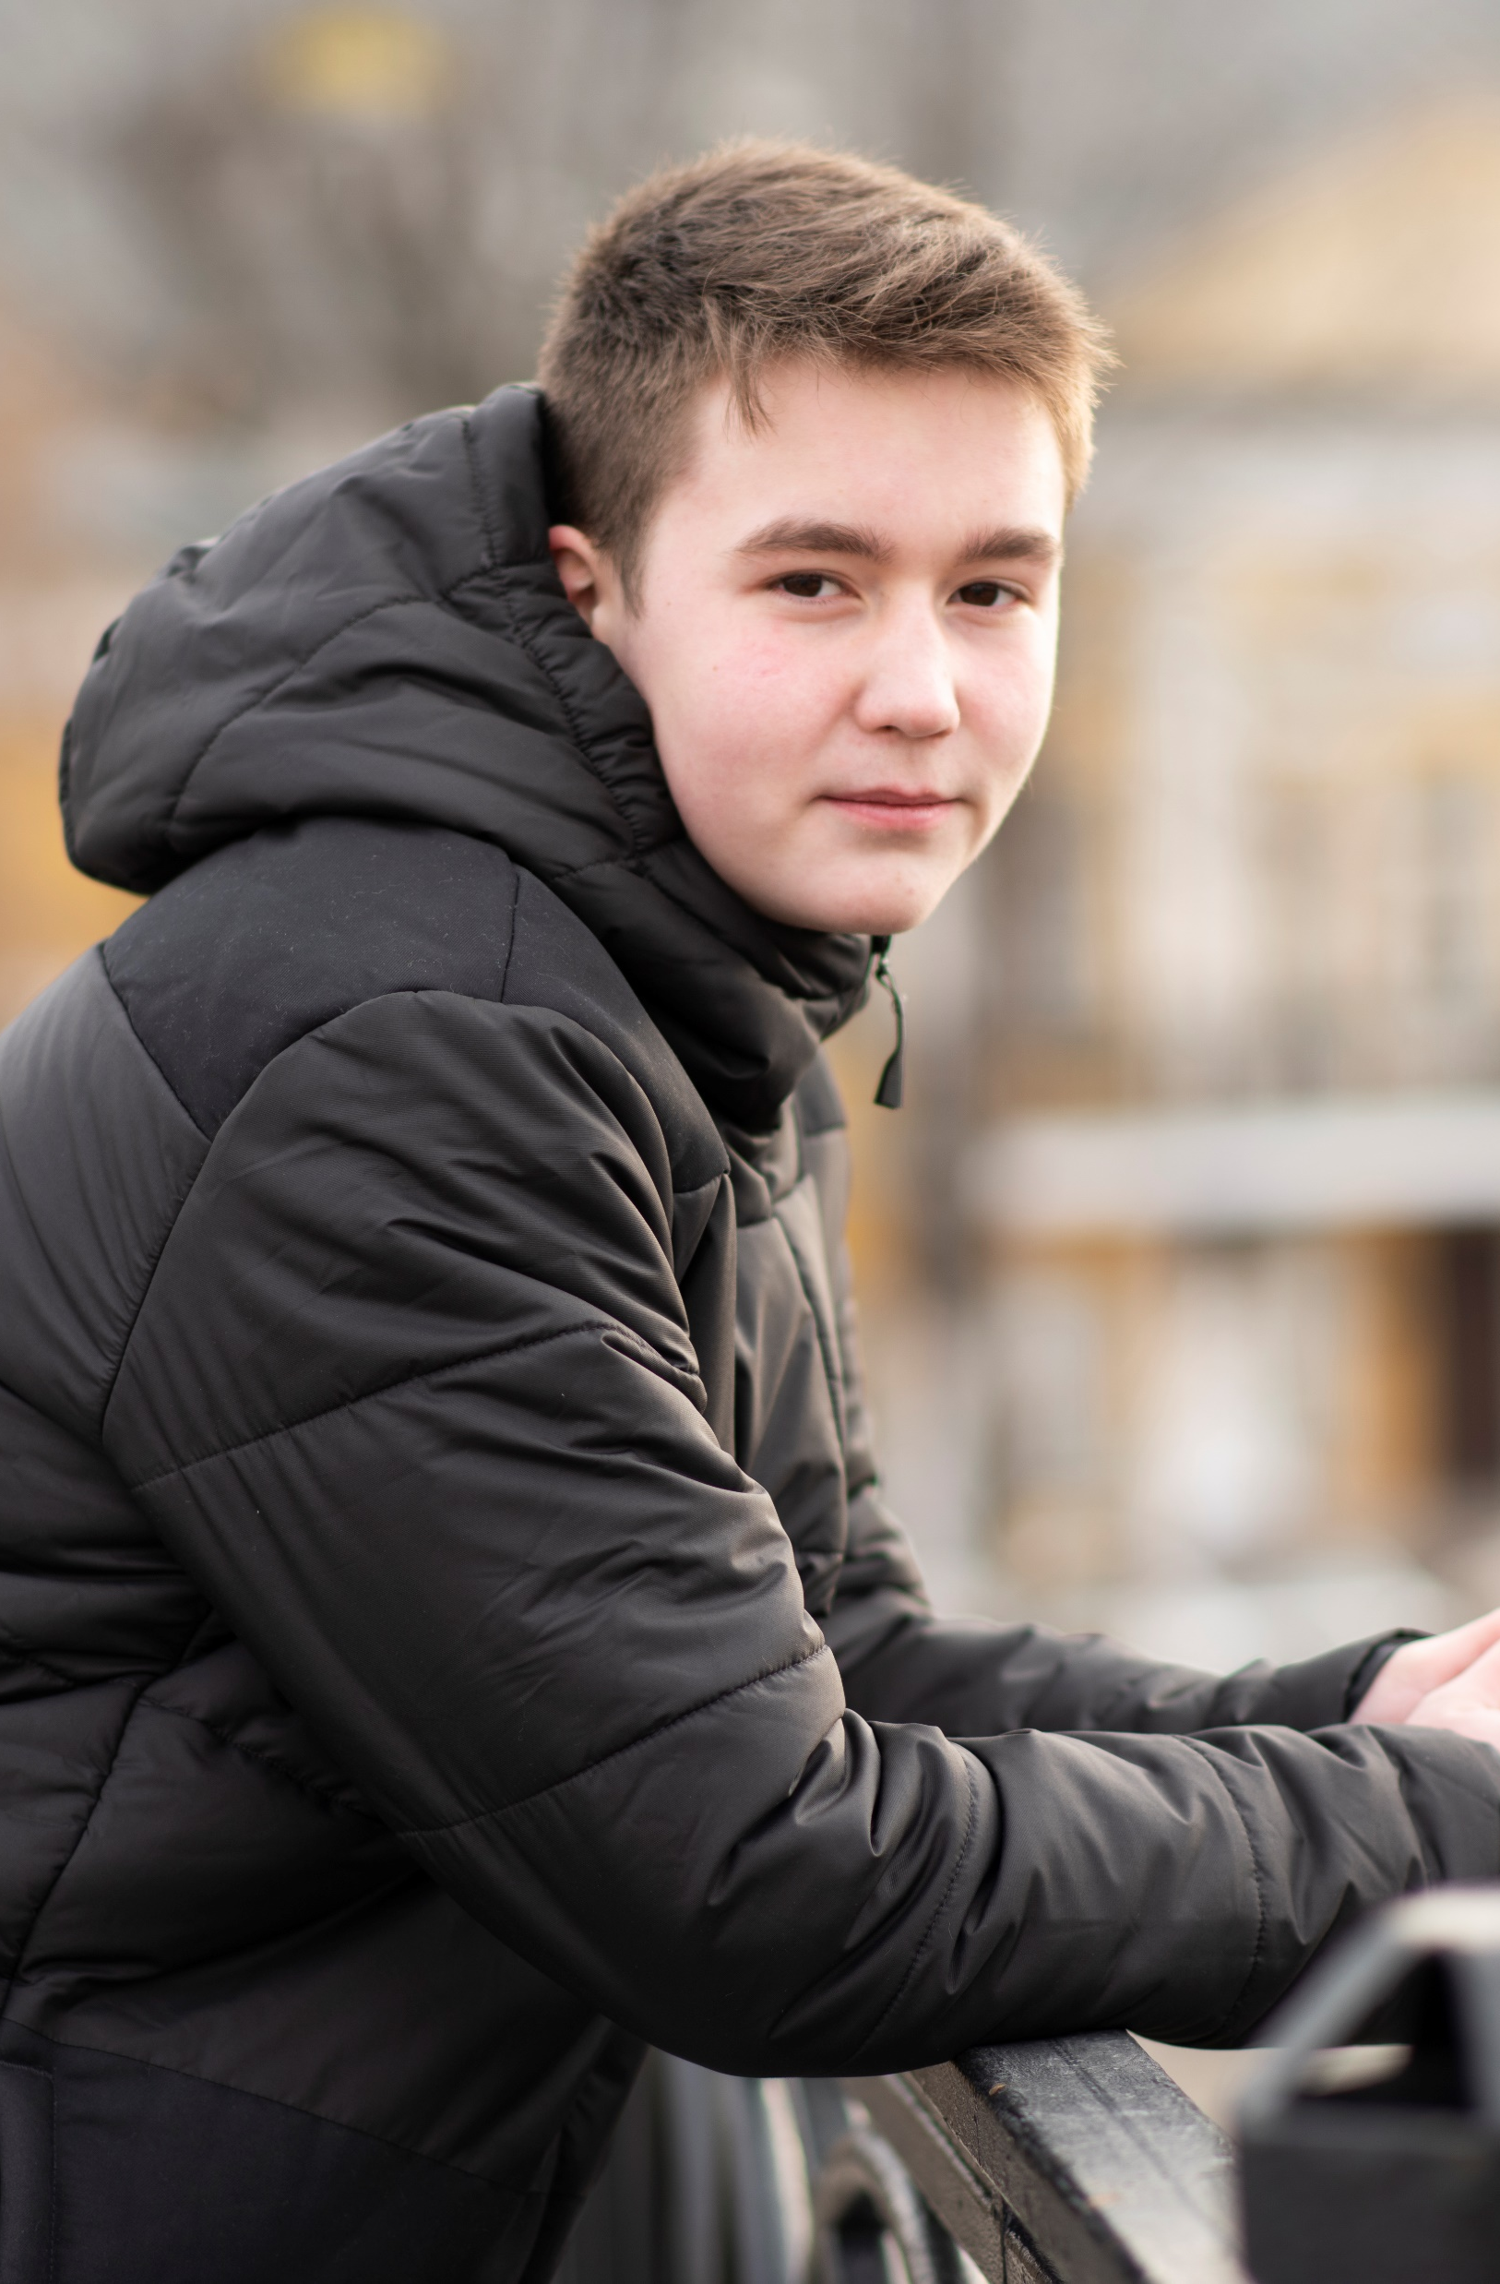
Что говорят дети?
«Спасибо, Лёша, ты мне детство вернул»
«Наставника не променяю ни на золото,
ни на кусок мира»
«Наставник — мой родной человек»
«Моя жизнь сильно изменилась. С Мариной круто, весело, а самое главное, не страшно
и спокойно»
«Катя учит меня общению, правилам поведения в обществе, обсуждаем, что мне делать
в будущем при выпуске»
«Помог мне мой самый уже близкий человек — мой наставник, моя опора и поддержка. Она
не дает мне рыбку, она даёт мне удочку и иногда её поддерживает, чтобы не упала»

Slide 13
“
“
Твёрдо верю, что каждый
ребенок достоин
благополучного будущего
Мое основное желание — быть полезной для ребёнка, дать частичку добра и быть рядом в любой ситуации.
От общения я получаю мощный заряд энергии
и сама часто себя чувствую ребёнком
Говорят
наставники
“
“
“
Сироты порой как «слепые котята», не знают базовых составляющих жизни
вне детского дома. В этом
и есть наша задача: рассказать, показать, направить. Всё основывается на доверии, взаимоуважении,
без давления и осуждения
Я прошёл путь от оператора
до главного бизнес-аналитика в одной компании, и на этом пути и у меня были наставники, и я был наставником для многих ребят. Я всегда знал,
что помощь нужна не только в работе,
не только взрослым. Наставник нужен для того, чтобы получить в жизни то, что нам досталось значительно проще, автоматически. И вот я нашёл Игоря,
а он меня
Наставничество — качественный формат взаимодействия, когда ты
не распыляешься на многих,
а направляешь своё время, ресурсы и внимание
на одного человека

Slide 14



наставникидетям.рф
https://vk.com/nastavnikipro
Вместе мы меняем жизнь и будущее детей к лучшему,
и эти изменения происходят прямо сейчас
info@nastavniki.org
8 (800) 250-2342
Не нужно быть для него родителем, чтобы быть ему нужным

